Slide 1
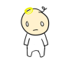
Last Angel
2014152019 심지섭

Slide 2
목차
개발일정
2. 달라진 것
3. 구현한 것
4. 구현할 것

Slide 3
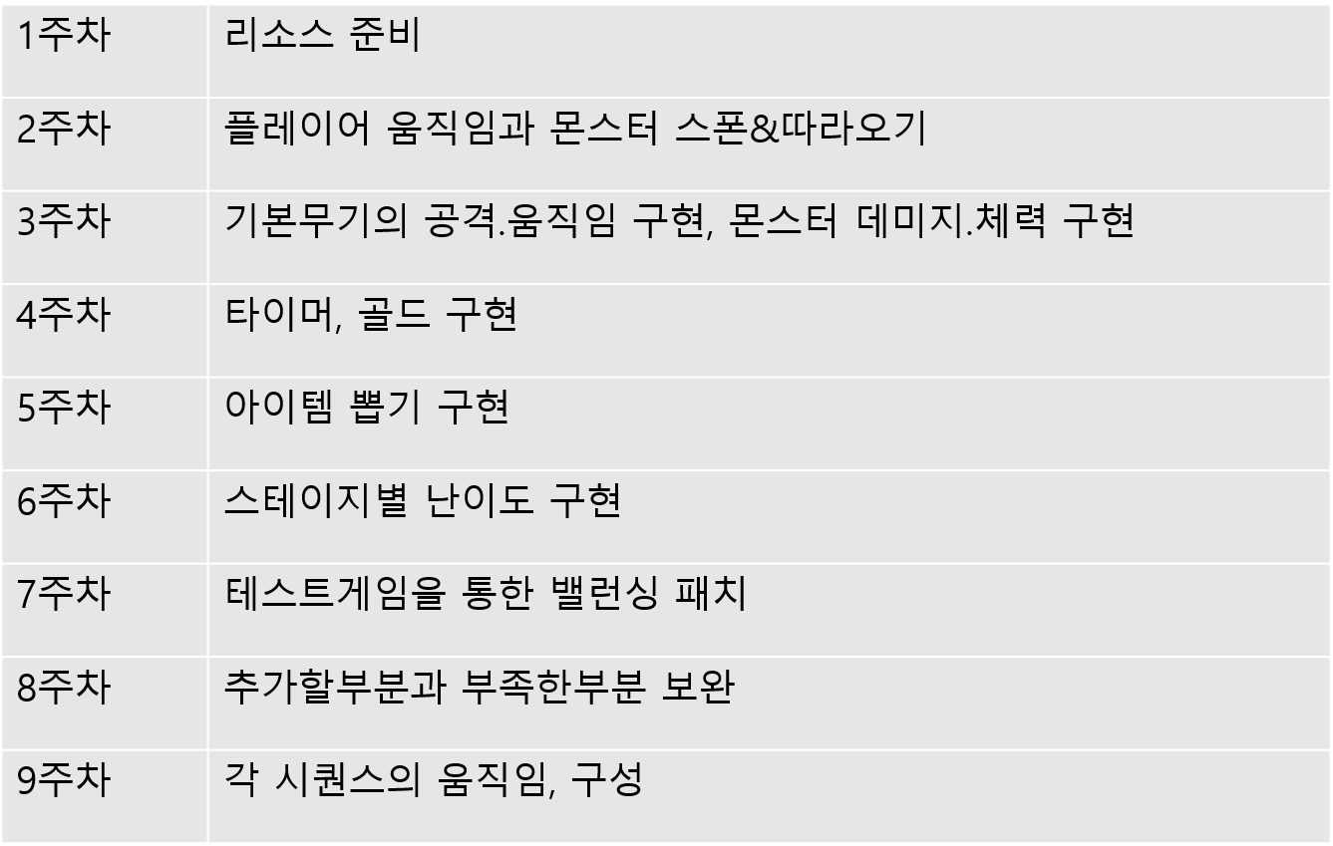

Slide 4
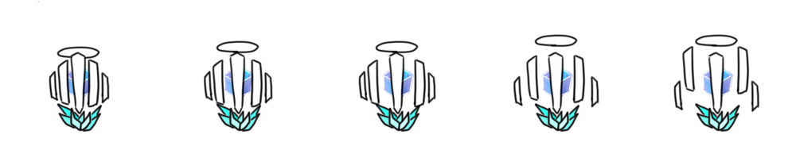
달라진 것
리소스를 1주차에 모두제작 -> 리소스가 추가적으로 필요하면 추가제작
2. 몬스터를 한 클래스로 통합 -> 몬스터종류마다 개별 클래스를 두고,
공통행동은 공통클래스의 함수로 구성

Slide 5
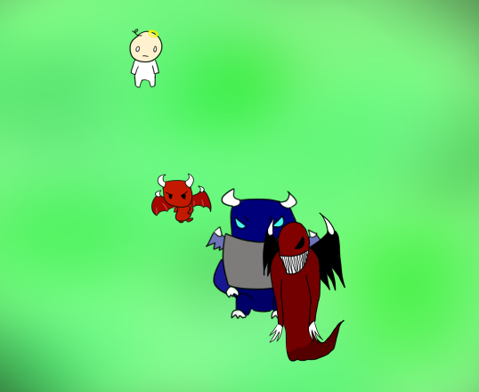
구현한 것
2주차 : 리소스
3주차 : 몬스터 스폰
3주차 : 따라오기

Slide 6


구현할 것
3주차
기본무기의 공격 움직임
몬스터의 체력과 데미지

